Slide 1
노동자가 알아야 할
산업안전보건법
한국노동안전보건연구소
2007년 3월

Slide 2
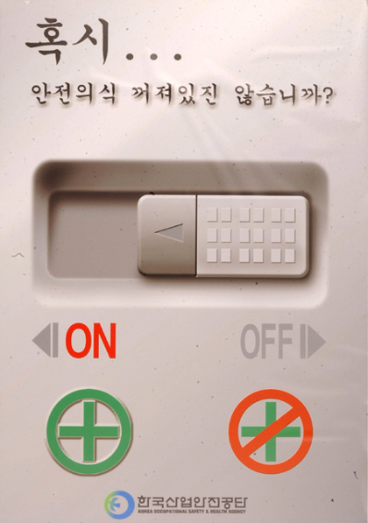
안전불감증?
작업자의 실수와 안전불감증이 노동재해의 원인?
→ 사고말고 직업병은?
‘실수 안하기’가 대책?

Slide 3
안전이란
실수를 하더라도 사고가 나지 않는 것
사고가 나더라도 다치지 않는 것
어떤 상황에서도 안전할 ‘권리’
→ 문제는 안전불감증이 아니라 ‘권리불감증’

Slide 4
이 정도면 할 만하다?
“이 정도면 견딜 만 하지”
“아직 젊은데 뭘 그래”
“그래도 다른 데 보다는 낫잖아”
→ 권리불감증의 대표적인 증상

Slide 5
견딜만 한 것이야말로 문제!
귀에 익숙한 소음으로 난청
냄새없는 유기용제로 백혈병
작은 먼지일수록 폐 깊숙히
눈에 안보이는 스트레스로 과로사
힘들지 않은 작업으로 오십견

Slide 6
산안법의 탄생과 역사

Slide 7
산안법의 탄생
근로기준법 (1952) 제6장 안전과 보건
산업안전보건법 (1981년 제정)
  1981년에 이 법을 왜 만들었을까?
  참고 : 산재보상보험법 (1963년 제정)

Slide 8
산안법의 역사
노동자의 규제완화
요구와 투쟁 경쟁력 논리

Slide 9
산안법의 역사
1990년 1월 첫 전문개정
    안전보건 조치결과 요청권
    노사 동수로 산업안전보건위원회 구성
    건강관리수첩제도, 유해·위험작업 근로시간 제한
    정기안전보건교육
    기계·기구 대여시 안전조치
    유해·위험 기계·기구 방호장치 성능검사
    유해화학물질 금지·허가·표시·조사·조치
    중대재해발생시 안전보건진단 명령
    산업재해예방기금 설치 등

Slide 10
산안법의 역사
1996년 12월
    산업안전보건위원회 의결기능 부여
    작업중지에 대한 불이익 금지
    도급사업 안전보건점검
    기계·기구에 대한 안전성 인증
    방호장치 또는 보호구 제조 지원
    사업장 내의 산안활동에 입회할 권리
    건강진단 결과에 대한 설명 의무
    명예산업안전감독관 제도 도입
    안전·보건조치 의무위반자에 대한 벌칙 상향조정

Slide 11
산안법의 역사
1999년 2월
    보호구 제조/수입시 인력/시설에 대한 규제 폐지
    위험한 기계·기구를 검사원 교육제도 폐지
2000년 1월
    유해·위험설비 공정안전보고서 정기제출의무 완화
    산업안전지도사 등 정기직무교육제도 폐지
IMF이후 총 99건의 산업안전보건규제 관련 조항 중 35건 폐지, 37건 완화

Slide 12
산안법의 주요 내용

Slide 13
산안법의 구성
1장 총칙 법의 목적과 각종 용어의 정의
2장 안전보건관리체계 담당자 규정. 안전관리자, 보건관리자, 산업안전보건위원회
3장 안전보건관리규정 내용과 작성, 변경의 절차
4장 유해위험예방조치 위험 작업 중지, 도급사업 안전보건조치, 안전보건교육, 방호조치, 보호구, 물질안전보건자료 등 각종 안전조치와 보건조치 규정
5장 근로자의 보건관리 작업환경측정과 건강진단
6장 감독과 명령 안전보건진단, 감독기관, 서류보존기간 등

Slide 14
산안법 상 노동자의 권리
알 권리
거부할 권리
참여할 권리

Slide 15
1. 알 권리

Slide 16
(1) 사업주의 자료비치 및 게시 의무
어떤 자료를?
  법에 의한 명령의 요지
  안전보건관리규정
  물질안전보건자료
위반 시 500만원 이하의 과태료

Slide 17
(2) 노동자대표의 자료 요청
어떤 자료를?
    산보위 의결사항
    안전보건관리규정
    도급사업에 있어서의 안전보건 조치
    기계,기구 자체검사 결과
    물질안전보건자료
    작업환경측정 결과
    안전보건진단 및 안전보건개선계획
    건강진단 결과 설명 (단 개별노동자 동의없는 공개 불가)
사업주 거부 시 300만원 이하의 과태료

Slide 18
[참고] 물질안전보건자료
유해물질의 이름과 성분, 독성, 건강영향, 대처요령 등을 작성한 문서
알 권리의 기본, 그러나 ‘제대로’ 되고 있나
      어디에 있나?
      중요한 내용을 알고 있나?
      작업환경측정이나 건강진단에 반영되나?

Slide 19
(3) 교육
안전보건교육 위반 시 500만원의 벌금
정기교육 | 생산직 노동자 | 매월 2시간이상
 | 사무직 노동자 | 매월 1시간이상
 | 관리감독자 | 반기 8시간이상 연간 16시간이상
채용시 | 해당 노동자 | 8시간 이상
작업내용 변경시 | 해당 노동자 | 2시간 이상
특별 안전보건교육 | 해당 노동자 (시행령 별표 2) | 16시간 이상

Slide 20
2. 거부할 권리

Slide 21
작업중지권
언제? 급박한 위험이 있거나 중대재해 발생시
사업주는?
  즉시 작업을 중지
  안전보건상의 조치를 취한 후 작업 재개
노동자는?
  중지, 대피 후 직상급자에게 보고
  작업중지를 이유로 불리한 처우를 금지
사업주 위반 시 5년 이하 징역 또는 5천 만원 이하 벌금

Slide 22
작업중지권의 의미와 사례
자신을 생명과 안전을 지키는 기본적 권리
현장을 스스로 통제할 수 있는 단초
사례
  S사 집진기 필터 문제
  H사 크레인 와이어로프 문제
  K사 절단사고 문제

Slide 23
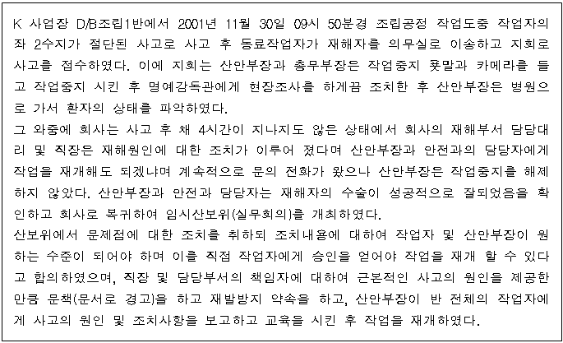

Slide 24
3. 참여할 권리

Slide 25
산안법 상 참여할 권리
산업안전보건위원회
명예산업안전감독관
건강검진
작업환경측정
안전보건진단
유해위험 기계 및 기구 자체검사
법령 위반 신고 및 개선 요구

Slide 26
(1) 작업환경측정
인체에 해로운 작업을 행할때 (시행규칙 별표 11의3)
30일 이내에 시작, 6개월마다 정기 실시
  3개월로 단축하는 경우
      발암성물질이 노출기준을 초과하거나
      어떤 물질이건 노출기준을 2배 이상 초과
  1년으로 연장하는 경우 (비발암성물질만 해당)
      최근 1년간 공정 변화 없고
      최근 2회 연속 노출기준 미만이었던 경우

Slide 27
(1) 작업환경측정
측정 방법
  예비조사는 필수
  작업이 정상적으로 이루어질 때 실시
      휴식 시간 X
      청소 직후 X
      출근 직후나 퇴근 직전 X
  개인시료채취법으로 6시간 이상 연속측정

Slide 28
(1) 작업환경측정
사업주의 의무
  자격을 갖춘 자에게 측정,평가시킬 의무
  측정 결과를 기록,보존,보고할 의무
  요구시 측정에 노동자 대표를 입회시킬 의무
  측정 결과를 노동자들에게 알릴 의무
  시설 설치나 개선 등 적절히 조치할 의무
  요구시 설명회를 개최할 의무

Slide 29
(1) 작업환경측정
제대로 하는 것이 중요.
L전자 부품회사 사례
  1994년, 대기오염물질 규제로 인해 신규물질 교체 (노출허용기준조차 없었던 물질)
  발단 : 1995년 여성노동자 11명 생리중단
  조사결과 33명 중 28명에서 생식기능 저하
  원인은 기존에 독성이 알려지지 않은 2-BP
  작업환경측정 결과
      - 국소배기장치가 잘 작동되는 침지조 :12.4ppm
      - 침지조내 후드 내 : 100~4000ppm

Slide 30
(1) 작업환경측정
작업환경측정 왜 하나?
실태를 파악하기 위해서 한다
    현장에는 도대체 어떤 유해요인들이 있나?
    그 양은 얼마나 되나?
    그로 인한 문제는 무엇인가?
    이를 어떻게 예방할 것인가?

Slide 31
[참고] 노출허용기준이란?
그보다 낮은 수준에서는 거의 모든 노동자에게 건강상 나쁜 영향을 미치지 아니하는 기준(화학물질 및 물리적인자의 노출기준 노동부고시 2002-8, 제2조)
  일부 노동자에게는 나쁜 영향을 미칠 수 있음.
  안전성이 확정된 물질은 없음
  안전성이 확정된 농도는 없음.

Slide 32
(2) 건강진단
건강진단의 종류
  일반건강진단 : 1년마다 (사무직은 2년마다)
  특수건강진단
      배치 후 6개월 안에 시작, 1년마다 실시
      일부 유해인자들은 예외
      직업병 유소견자 작업변경시 의사 소견에 따라
      주기를 1/2로 단축해야 하는 경우
      작업환경측정 결과 노출기준 이상, 모든 노동자
      직업병 유소견자가 발견, 모든 노동자
      의사의 판정을 받은 노동자

Slide 33
(2) 건강진단
  배치전 건강진단 : 특수검진 해당 업무
  수시건강검진 : 특수검진 해당업무로 직업병이 의심될 때
  임시건강검진
      작업자들 중 유사한 질병의 증상 발생시
      직업병 유소견자가 발생하거나 다수 발생할 우려가 있는 경우
      기타 지방노동관서의 장이 필요하다고 판단하는 경우

Slide 34
(2) 건강진단
특수/배치전/임시/수시검진 판정
  A (정상자) 사후관리조치 불필요
  C1 (직업병 요관찰자) 직업병 예방 조치 필요
  C2 (일반질병 요관찰자) 일반질병 예방 조치 필요
  D1 (직업병 유소견자) 직업병 소견, 조치 필요
  D2 (일반질병 유소견자) 일반질병 소견, 조치 필요

Slide 35
(2) 건강진단
건강진단 사후조치
    0 ; 사후관리조치 필요 없음
    1 ; 건강상담 필요
    2 ; 개인보호구 착용 철저
    3 ; 의학적 추적검사 필요
    4 ; 근무중 의학적 치료 필요
    5 ; 일정기간 근로시간 단축 필요
    6 ; 일시적 및 영구적 작업전환 필요
    7 ; 건강회복동안 근로금지 및 제한
    8 ; 산재요양신청 안내
    9 ; 기타

Slide 36
(2) 건강진단
이것 역시 제대로 하는 것이 중요.
2002년 L정유 사례
    직업병 요관찰자(C1)→정상(A), 일반질환의증(D2)
    직업병 유소견자(D1) →직업병 요관찰자(C1)
2006년 DMF 중독사망 사례
    2월 배치전 검진(간질환 위험)
    DMF 처리공정 배치, 5월에 급성 간부전으로 사망
    6월 검진기관 취소, 이후 특수검진기관 일제조사

Slide 37
(2) 건강진단
2007년 일제점검 결과
  120개 병원 중 부실기관 119개
      지정취소(3), 업무정지(93), 시정조치(23)
  법 위반사항 총 393건
      판정부적절(107건)
      생물학적노출검사관련 위반(94건)
      문진표 누락(69건)
      의사기준위반(64건)
      의사외 인력기준위반(27건)
      기타(36건)

Slide 38
산안법 ‘제대로’ 세우기

Slide 39
‘제대로’ 세우기 위해 되새길 질문
법이 잘 지켜지고 있나?
법만 잘 지키면 현장이 바뀌나?
법이 틀렸거나 부족한 건 아닌가?

